Slide 1
On-page optimalisatie
Hoe kom je op plek #1

Slide 2
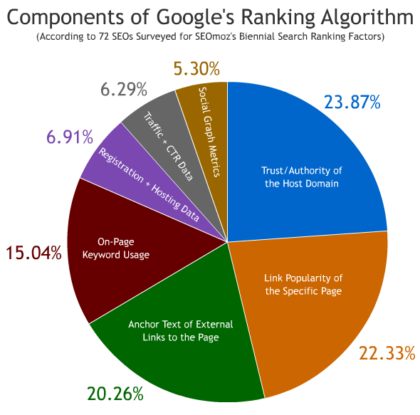
Hoe bepaald Google de rankings?
Toegankelijkheid site
Content
Basis Onpage Elementen
Usability
Links naar de pagina
On-Page optimalisatie

Slide 3
Kick Ass On-Page Optimalisatie
HTML Head tags
Titel van je pagina
Meta description
Meta keywords
URL structuur
Kort
Keyword locatie
Woord scheiding

Slide 4
Body Tags
Aantal keren dat het keyword wordt herhaald (3 tot 6 keer bij een text van 250 woorden)
Keyword variaties
H1, H2
Alt attribute
Filenaam van de afbeelding
Bold/Strong
Italic
Interne links

Slide 5
Interne link structuur
Klik – Diepte
Aantal links naar een pagina
Link locatie

Slide 6
Pagina Architectuur
Locatie van het zoekwoord.
Structuur van de content
Introductie
Body
Reacties
Conclusie

Slide 7
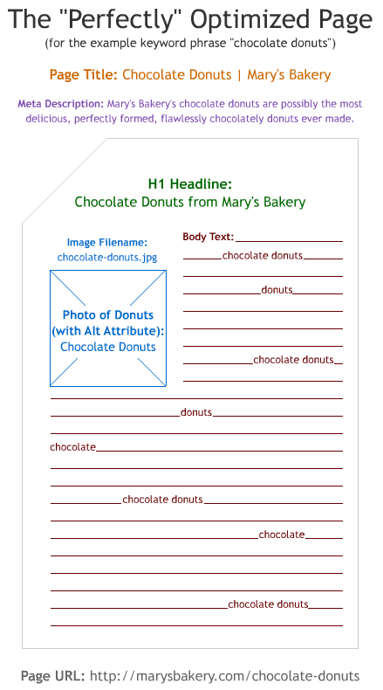
De perfecte pagina

Slide 8
Tools
Google keyword tool
SEOmoz Keyword Analysis
Google search
SEOmoz On-Page Optimization
SEOmoz Rank Tracking
BONUS VIDEO

